Slide 1
Генератор задач для онлайн-курса по GDB/Valgrind
Федорова Мария группа 5304
Табунникова Надежда группа 5303
Лукин Евгений группа 5303
Илья Бакаев

Slide 2
Постановка задачи
Цель: Требуется автоматизировать проверку интерактивных задач на платформе Stepik для курса по GDB/Valgrind.
Задачи на отладку и профилирование С программ по следующим темам:
сегфолтов
неправильных вызовов
ошибок преобразования типов
поиск ошибок параллельного исполнения
обратная инженерия
проблемы с производительностью
Ожидаемый результат: набор автоматически проверяемых заданий, интегрированных в Stepik.

Slide 3
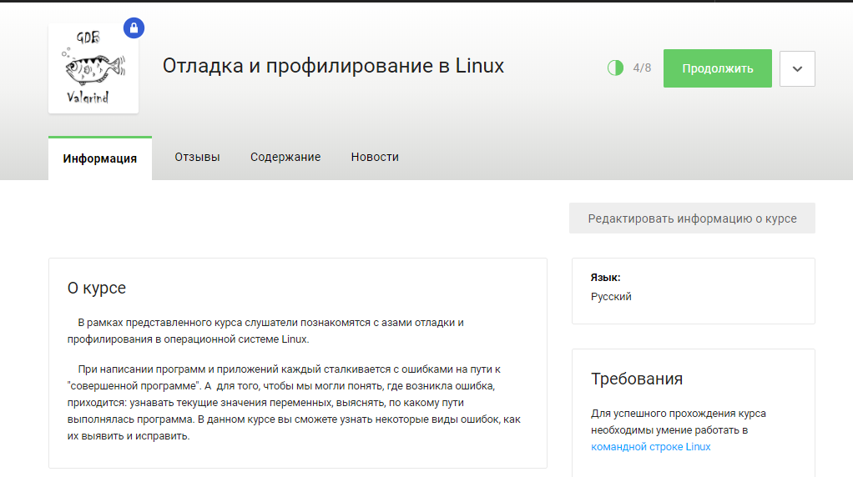
Оформление курса

Slide 4
Сделано в финальной итерации:
Разработаны интерактивные задачи на отладку и профилирование C программ по следующим темам:
Сегфолты
Неправильные вызовы
Ошибки преобразования типов
Поиск ошибок параллельного исполнения
Обратная инженерия
Проблемы с производительностью

Slide 5
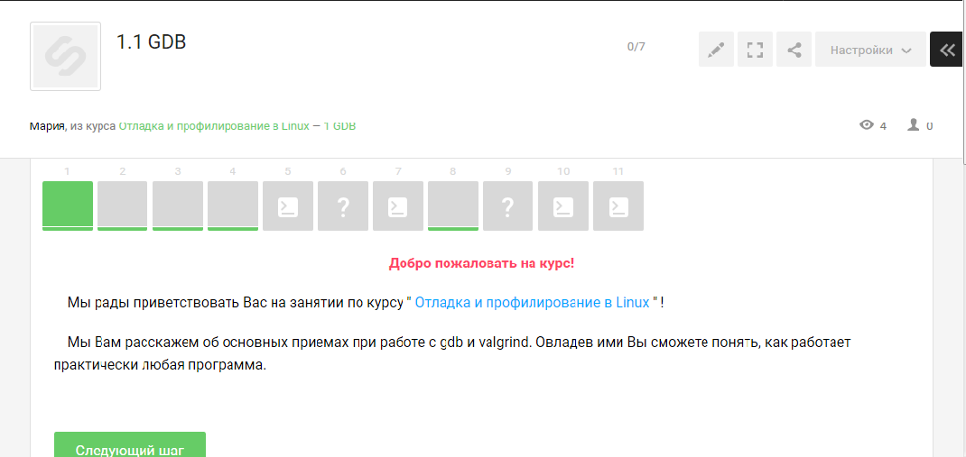
Задачи GDB
Разработаны интерактивные задачи по курсу GDB для платформы Stepik

Slide 6
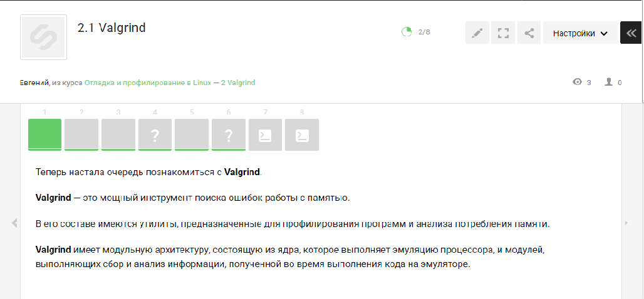
Задачи Valgrind
Разработаны задачи для курса Valgrind

Slide 7

Finita la commedia

